Slide 1
Detección e interpretación del lenguaje dactilológico
Juan Fernando del Arco
Mar Hernández
Ainoa Zugasti

Slide 2
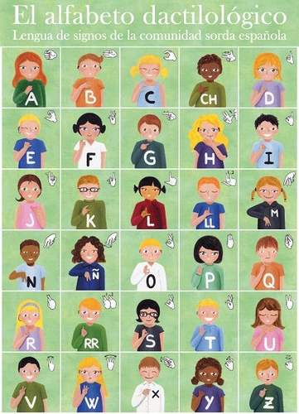
¿Qué es el lenguaje dactilológico?
Es un sistema de comunicación utilizado por el colectivo de personas sordo-ciegas

Slide 3
¿Cuál es el objetivo del trabajo?

Slide 4
Inconvenientes encontrados
Iluminación y entorno
Calidad de la cámara
Poca diferenciación entre signos

Slide 5
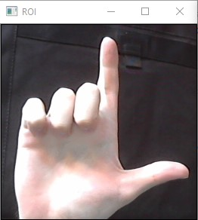
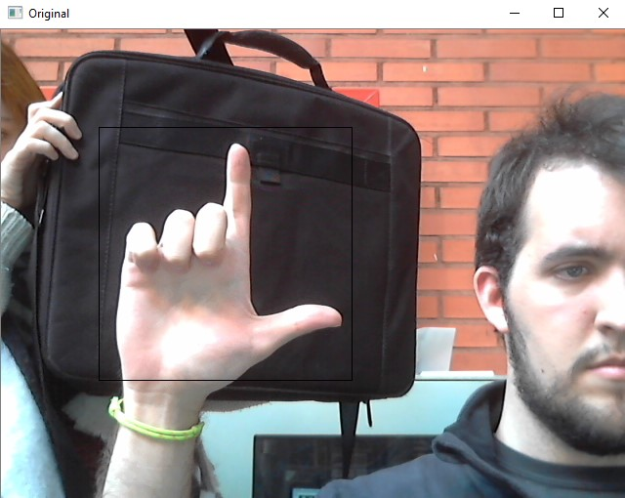
Primer paso
Captura de la imagen y ROI

Slide 6
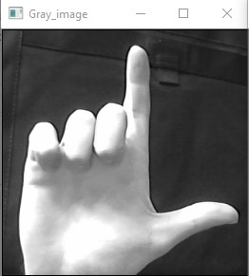
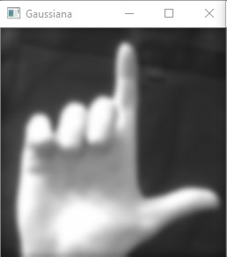

Segundo paso
Filtrado y binarización de la imagen

Slide 7
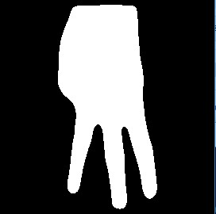
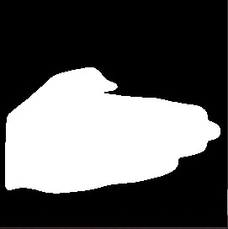
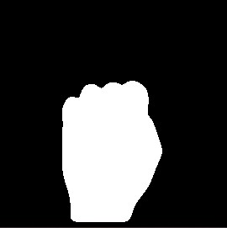
Tercer paso
Árbol de decisiones : 3 grupos comparativos
Orientación
Superior
Lateral
Inferior

Slide 8
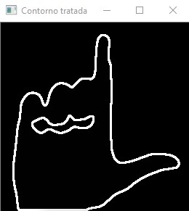
Cuarto paso
El bucle comparativo
Encontrar contornos
FindContours()
Aproximación de contornos
ApproxPolyDP()
Relación entre ellos
matchShapes()

Slide 9
Quinto paso
Encontrar la mejor coincidencia entre correlaciones
Match2
Match1
Match3
Mejor match encontrado entre todas las imágenes

Slide 10
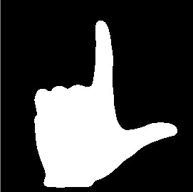
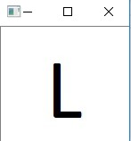
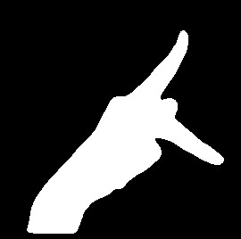

Slide 11
Demostración en directo

Slide 12
Demostración en vídeo

Slide 13
Futuras mejoras
Realizar el programa en tiempo real
Utilizar otro tipo de técnica de detección más complejo
Posibilidad de acumular letras para formar palabras

Slide 14
FIN

